Slide 1
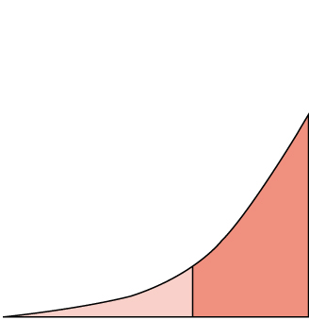
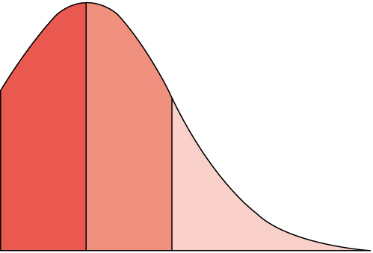
採用者数
レイトマジョリティ
アーリーアダプター
アーリーマジョリティ
イノーベター
ラガード
2.5%
13.5%
34.0%
34.0%
16.0%
時間
初期市場
メインストリーム

Slide 2
キャズム
採用者数
レイトマジョリティ
アーリーアダプター
アーリーマジョリティ
イノーベター
ラガード
2.5%
13.5%
34.0%
34.0%
16.0%
時間
初期市場
メインストリーム

Slide 3
アーリーアダプター
アーリーマジョリティ
レイトマジョリティ
イノーベター
キャズム（谷）
ラガード
2.5%
13.5%
34.0%
34.0%
34.0%
初期市場
メインストリーム
©2018 ◯◯◯ All Right Reserved
○○○© 2019 All Rights Reserved.

Slide 4
レイトマジョリティ
アーリーマジョリティ
アーリーアダプター
イノーベター
ラガード
2.5%
13.5%
34.0%
34.0%
16.0%
©2018 ◯◯◯ All Right Reserved
○○○© 2019 All Rights Reserved.

